Slide 1

La Mappa degli Attori
Grazie alla visualizzazione dei dati, esploreremo la geograﬁa del cinema, scoprendo gli stati di nascita degli attori e le loro inﬂuenze sul mondo del cinema. Un viaggio emozionante attraverso le terre di origine delle stelle dello schermo.

Slide 2
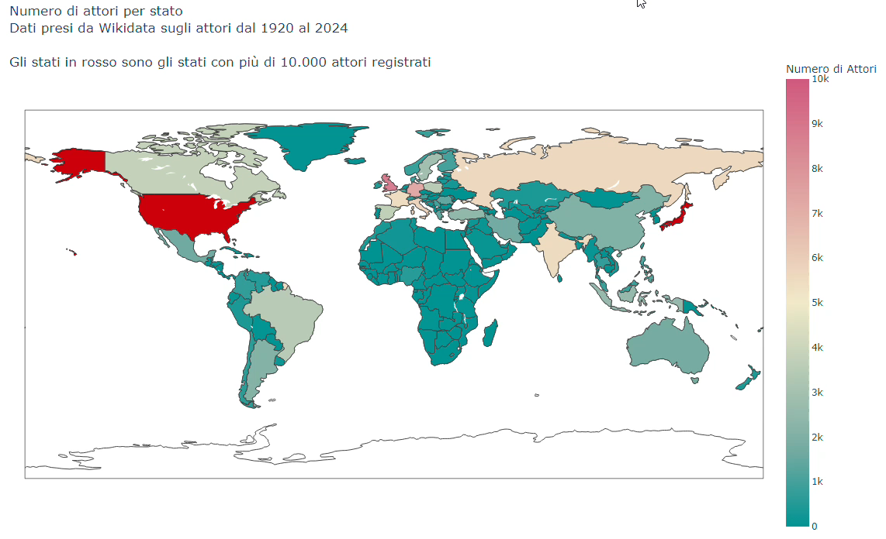

Slide 3

I gusti del regista
Con un grafico a radar possiamo illustare la varièta di generi affrontati da diversi registi. I registi possono aver prodotto film di un’ampia gamma di categorie, scopriamo insieme la loro notevole flessibilità creativa

Slide 4
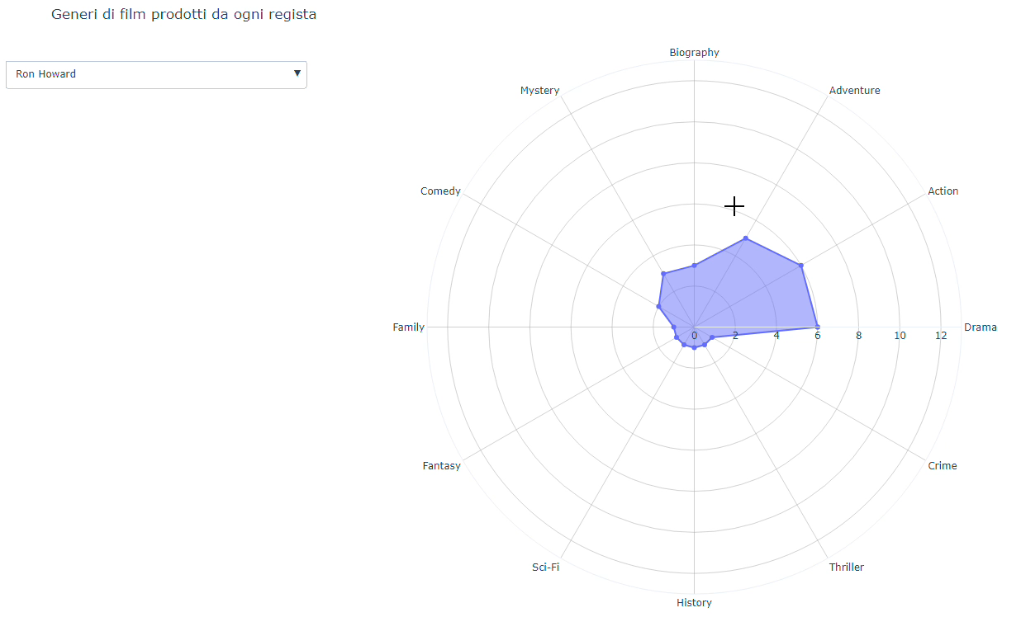

Slide 5
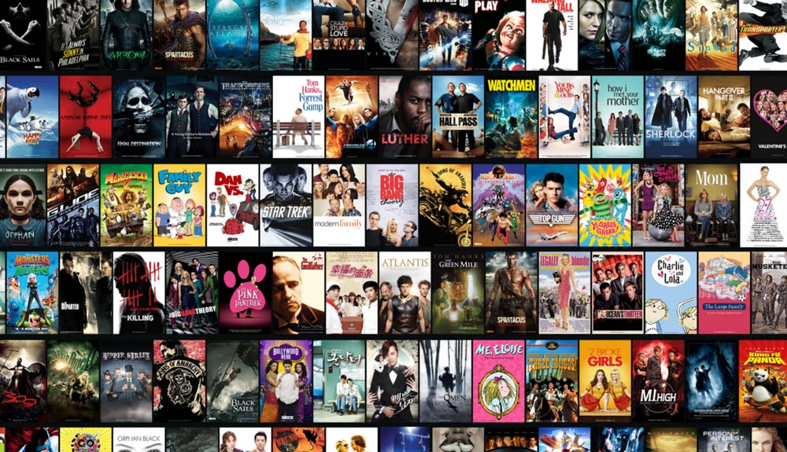
Cinema e Serie TV
Osserviamo i cambiamenti nella popolarità tra questi due pilastri dell’intrattenimento.
Non sono solo i tempi a cambiare, anche qualche evento esterno può influire molto nell’interesse delle persone su determinate forme di intrattenimento

Slide 6
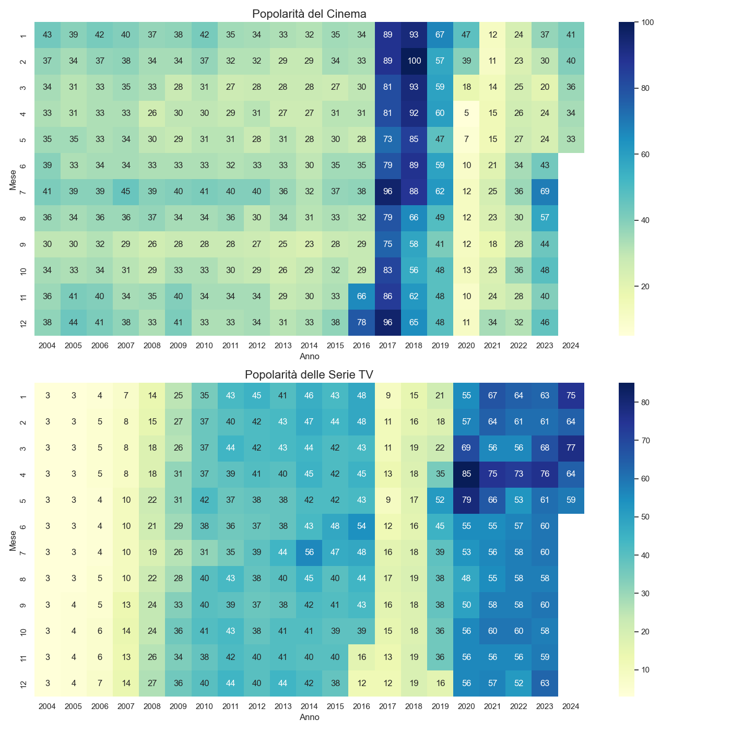

Slide 8
Anche se potrebbe essere una coincidenza possiamo notare come dall’avvento del Covid, la popolarità delle serie TV si sia alzata di molto, questo è dovuto all’aumento di utilizzo di piattaforme di streaming come Netflix e Amazon Prime Video che offrono oltre a un catalogo di film, diverse serie famose oppure serie originali prodotte da loro. Invece il cinema che aveva avuto una popolarità crescente negli anni prima del Covid ha subito un calo vertiginoso all’arrivo della pandemia. Come visibile nel grafico, dalla pandemia le serie TV hanno mantenuto un valore di interesse elevato, mentre il Cinema solo negli ultimi anni ha ripreso il valore medio che aveva prima del picco.

Slide 9

Celebrazione del Cinema e dei Dati
Insieme abbiamo celebrato la magia del cinema e dei dati, esplorando nuove prospettive e connessioni che arricchiscono la nostra comprensione del mondo cinematograﬁco. Continuate a esplorare e a lasciarvi ispirare!

Slide 10
Grazie per Essere Stati Parte di Questa Magia
Concludiamo questa magica avventura nel mondo del cinema e dei dati con un sentito ringraziamento. Speriamo che questa esperienza abbia accresciuto la vostra passione per le storie raccontate sul grande schermo. Arrivederci!

Slide 11





Tool utilizzati:

